Slide 1
THIS IS YOUR PRESENTATION TITLE
MATERI 2
POPULASI DAN SAMPEL DALAM PENELITIAN

Slide 2
POPULASI
Populasi diartikan seluruh wilayah yang digeneralisasi dengan berdasarkan kepada objek atau subjek mempunyai jumlah dan karakteristik tertentu yang ditetapkan oleh peneliti untuk dipelajari dan kemudian ditarik kesimpulannya.
Populasi tidak hanya menyangkut tentang orang perorang namun juga menyangkut tentang benda tertentu. Populasi juga tidak hanya sekedar jumlah, namun juga berkaitan dengan objek atau subjek yang dipelajari tetapi meliputi seluruh karakteristik atau sifat tertentu yang dimiliki oleh subjek.

Slide 3
POPULASI
Contoh populasi, seorang sport sciencetist meneliti tentang kebutuhan nutrisi atlet sepak bola professional yang berada di Premier League. Maka dalam penelitiannya, populasi yang akan diteliti adalah seluruh atlet sepak bola yang terdaftar di Premier League yang mungkin jumlahnya ribuan.
Kemudian, selain menggunakan jumlah sebagai dasar penentuan populasi penelitian, populasi juga menggunakan karakter tertentu dari objek. Sebagai contoh, atlet yang akan diteliti adalah atlet sepakbola yang memiliki berat badan lebih dari 65 Kg. Maka, populasi penelitian yang akan diteliti adalah atlet sepak bola dengan berat badan lebih dari 65 Kg.
Sehingga populasi merupakan objek dan jumlah objek tertentu yang meliputi seluruh karakteristik/sifat yang dimiliki oleh objek yang diteliti.

Slide 4
SAMPEL
Sampel merupakan bagian kecil dari populasi yang memiliki jumlah dan karakteristik dari populasi itu sendiri. Dari sisi jumlah, populasi memiliki ukuran yang besar. Namun, dengan keterbatasan yang dimiliki oleh peneliti berupa waktu maupun dana maka peneliti akan menggunakan sampel dalam penelitiannya. Penggunaan sampel harus benar-benar representatif dan bisa mewakili populasi secara keseluruhan. Sehingga, apabila sampel tidak representatif dikhawatirkan data yang dikumpulkan tidak akan memberikan kesimpulan atau jawaban yang diinginkan.
Populasi
Sampel

Slide 5
TEKNIK SAMPLING
Teknik sampling merupakan teknik dalam pengambilan sampel. Teknik ini berguna untuk penelitian yang menggunakan survei sehingga responden yang akan digunakan menggunakan sampel.
Jika penelitian menggunakan metode sensus, maka populasi penelitian yang langsung diambil sebagai responden
Teknik Sampling
Probability Sampling
Non Probability Sampling
Simple Random Sampling
Proportionate Stratified Random Sampling
Disproportionate Stratified Random Sampling
Cluster Sampling
Sampling Sistematis
Sampling Kuota
Sampling Insidental
Purpossive Sampling
Sampling Total
Snowball Sampling

Slide 6
TEKNIK SAMPLING
Simple Random Sampling (Sampel Acak Sederhana)
Dikatakan simple karena memang teknik pengambilan sampelnya memang sederhana tanpa memperhatikan strata di dalam populasi tersebut. Satu syarat yang diharuskan dalam menggunakan sampel ini adalah populasi bersifat homogen.
Sebagai contoh, populasi penelitian adalah atlet sepak bola professional yang berlaga di Premier League maka sampelnya adalah atlet sepak bola professional tanpa memperhatikan strata atau karakteristik tertentu dari populasi. Teknik pengambilan sampel ini cukup dengan mengambil secara acak sesuai dengan kebutuhan peneliti
PROBABILITY SAMPLING
Disampling secara random/acak
Sampel representatif
Populasi yang homogen

Slide 7
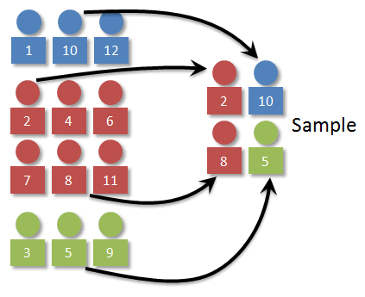
TEKNIK SAMPLING
Proportionate Stratified Random Sampling (Sample acak proporsional)
Teknik ini digunakan bisa populasi memiliki anggota yang tidak homogen dan proporsional secara strata yang dimiliki.
Misalkan, atlet sepak bola professional yang terdaftar di Premier League berjumlah 1000 orang dan jumlah sampel yang akan dijadikan responden sebanyak 100 orang dengan dasar rincian usia 18-23 tahun sebanyak 300 orang, 24-28 sebanyak 400 orang, 29-33 tahun sebanyak 200 orang dan 34-38 tahun sebanyak 100 orang. Maka pengambilan sampel pada anggota populasi tersebut diambil secara proporsional di mana jumlah terbanyak mendapat porsi terbanyak sebagai sampel hingga terpenuhi jumlah sampel 100 orang
PROBABILITY SAMPLING
This Photo by Unknown Author is licensed under CC BY-SA-NC

Slide 8
TEKNIK SAMPLING
Disproportionate Stratified Random Sampling (Sampel acak tidak proporsional)
Teknik ini kebalikan dari proporsional sampling. Kondisi ini berlaku apabila anggota populasi memiliki strata namun kurang proporsional karena jumlah anggota populasi tersebut terlalu kecil bila dibandingkan dengan anggota populasi lainnya meskipun digabungkan secara keseluruhan.
Contoh, dari 1000 atlet yang memiliki kontrak sepatu bola dengan Adidas akan diteliti sebanyak 100 pesepakbola dengan ketentuan pesepakbola yang memiliki ukuran kaki 7 sebanyak 60 orang, ukuran kaki 8 sebanyak 30 orang, ukuran kaki 9 sebanyak 7 orang dan ukuran kaki 10 sebanyak 3 orang. Maka, atlet yang memiliki ukuran kaki 9 dan 10 semuanya menjadi responden dan sisanya dibagi secara proporsional
PROBABILITY SAMPLING

Slide 9
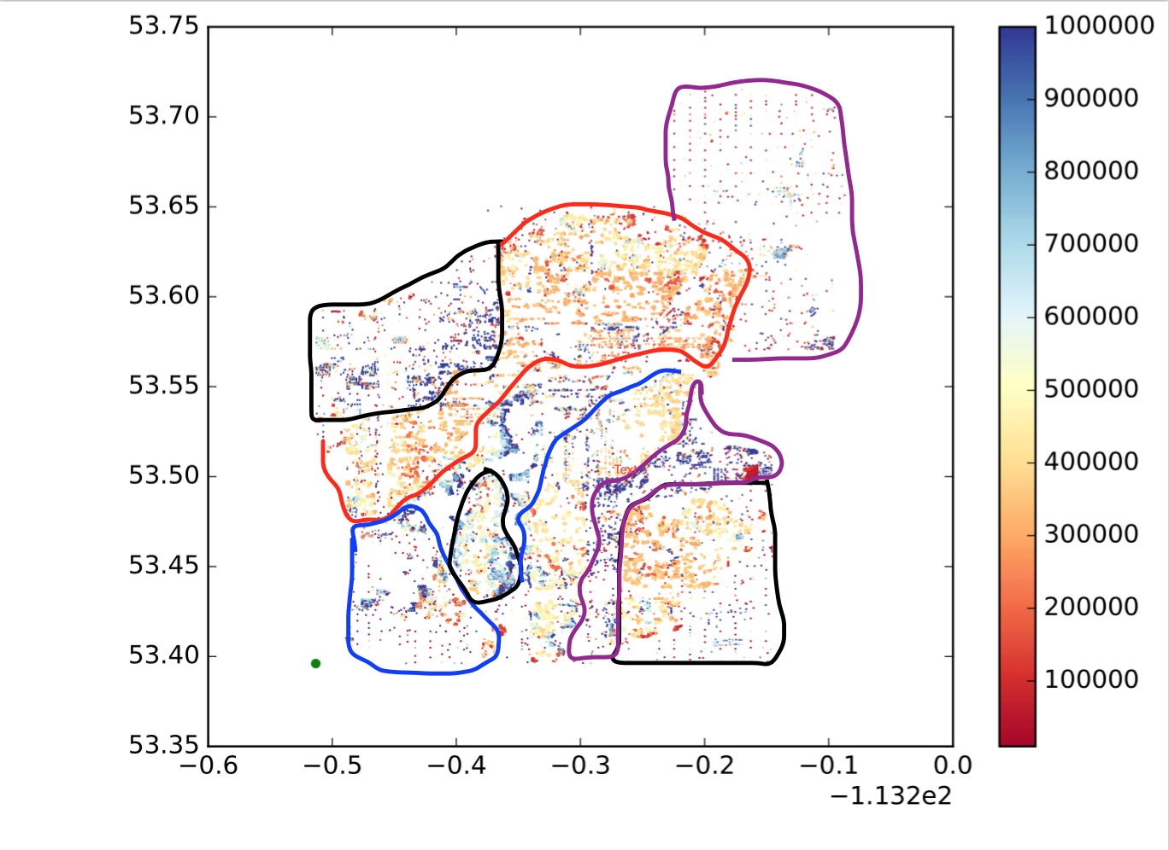
TEKNIK SAMPLING
Cluster Sampling (Sampling Area)
Teknik sampling yang digunakan untuk menentukan sampel bila objek yang akan diteliti atau sumber data sangat luas.
Misalnya, Sebuah perusahaan Game regional Asia Tenggara akan melakukan survei terkait dengan pengalaman bermain game yang mereka kembangkan. Dari 10 negara di Asia Tenggara tidak semua memiliki user game yang sama maka dari 10 negara yang ada, hanya 5 negara saja yang dijadikan sampel secara random dengan kriteria luas wilayah dan user game. Maka yang cocok dijadikan sebagai sampel adalah negara Indonesia, Filiphina, Vietnam, Thailand dan Myanmar.
PROBABILITY SAMPLING
This Photo by Unknown Author is licensed under CC BY-SA

Slide 10
TEKNIK SAMPLING
Sampling Sistematis
Sampling sistematis merupakan teknik pengambilan sampel berdasarkan urutan dari anggota populasi yang telah diberikan nomor urut. Misalkan populasi diketahui berjumlah 40 orang m dengan sampel sebanyak 10 maka pengambilan sampel dilakukan dengan sistematis tanpa memperhatikan kesempatan anggota populasi menjadi sampel.
NON
PROBABILITY SAMPLING
Populasi
1 | 11 | 21 | 31
2 | 12 | 22 | 32
3 | 13 | 23 | 33
4 | 14 | 24 | 34
5 | 15 | 25 | 35
6 | 16 | 26 | 36
7 | 17 | 27 | 37
8 | 18 | 28 | 38
9 | 19 | 29 | 39
10 | 20 | 30 | 40
Sampel
2 | 12
4 | 14
6 | 16
8 | 18
10 | 20
Diambil secara sistematis

Slide 11
TEKNIK SAMPLING
Sampling Kuota
Penggunaan sampling kuota ini dilakukan dengan menentukan jumlah tertentu dari populasi dan sesuai dengan ciri-ciri yang ditentukan. Misalnya, peneliti ingin meneliti pengguna iPhone di mana tidak diketahui jumlahnya secara pasti maka peneliti langsung menentukan jumlah responden penelitian anggap saja 50 orang pengguna iPhone maka peneliti harus menemukan pengguna iPhone sebanyak 50 orang dan jika belum memenuhi jumlah maka belum dianggap selesai
NON
PROBABILITY SAMPLING

Slide 12
TEKNIK SAMPLING
Purpossive Sampling
Teknik pengambilan sampel ini dilakukan untuk meneliti suatu fenomena tertentu dan memiliki karakteristik tertentu serta memiliki kompetensi di bidang yang diteliti.
Misalnya, peneliti ingin mengatahui persepsi konsumen terhadap produk sepatu futsal merek lokal Ortuseight Seri Jogosala. Jumlah sampel yang telah ditentukan berjumlah 70 orang. Maka karakteristik sampel penelitian yang digunakan adalah buyer (pembeli) atau konsumen yang membeli produk sepatu tersebut.
NON
PROBABILITY SAMPLING

Slide 13
TEKNIK SAMPLING
Snowball Sampling
Teknik ini digunakan untuk mencari data yang sifatnya mendalam dan responden tidak bisa ditemukan secara sembarangan. Jumlah sampel yang digunakan mula-mula kecil namun karena adanya informasi mengenai responden yang sesuai dengan keinginan peneliti maka akan membesar. Informasi yang didapatkan akan menjadi fokus ke topik penelitian.
Misalnya, peneliti ingin meneliti mengenai hal yang mendasari orang melakukan penyalahgunaan narkoba maka peneliti harus menemukan satu orang pemakai atau eks pemakai, kemudian dari informasi yang digali didapatkan pengguna atau eks pengguna dari responden sebelumnya. Pengumpulan data diperoleh hingga peneliti merasa mendapatkan data yang sesuai dengan keinginannya.
NON
PROBABILITY SAMPLING

Slide 14
Menentukan Ukuran Sampel
Rumus Slovin
Penggunaan rumus ini paling sering digunakan karena menggunakan persentase kesalahan dari jumlah populasi yang diteliti
Rumus Slovin digunakan karena jumlah populasi diketahui secara pasti.
Rumus Slovin dinotasikan sebagai berikut.
$$n=\frac{N}{1+{Ne}^{2}}$$
n : sampel yang dicari
N : jumlah populasi
1 : notasi perhitungan
e : simpang kesalahan (biasanya menggunaan 1%, 5% dan 10%)
Contoh
Dosen akan melakukan uji coba produk prototype yang dikembangkan kepada 250 mahasiswa yang dibimbing. Dengan simpang kesalahan 5%, maka jumlah sampel yang akan diambil sebagai berikut.

Slide 15
Menentukan Ukuran Sampel
Diketahui data:
n : sampel yang dicari
N : 250
e : 5%
$$n=\frac{N}{1+{Ne}^{2}}$$
$$n=\frac{250}{1+{250 x0.05}^{2}}$$
$n=$ 153.8 dibulatkan menjadi 154
Jadi dosen tersebut akan menjadikan 154 mahasiswa sebagai sampel penelitian untuk uji coba prototype produknya.

Slide 16
Menentukan Ukuran Sampel
Persentase simpang kesalahan
Penggunaan persentase simpang kesalahan digunakan jika responden memiliki strata tertentu.
Misalkan jumlah populasi sebesar 1000 orang dengan simpang kesalahan 5% maka jumlah responden yang terbaca adalah 277 kemudian dihitung dengan masing-masing strata
Sampling dengan simpang kesalahan 5%
Sampel
Populasi

Slide 17
Menentukan Ukuran Sampel
Penentuan sampel dengan variabel penelitian
Bila penelitian menggunakan analisis multivariate atau variabel lebih dari satu maka anggota sampel minimal 10 dikalikan dengan jumlah variabel.
Contoh, seorang peneliti akan melakukan penelitian mengenai pengaruh kualitas produk, harga dan promosi terhadap pembelian ulang produk sepatu merek lokal Ortuseight. Maka variabel penelitian berjumlah 4 (3 variabel X dan 1 variabel Y) maka 4x10=40, sehingga sampel penelitian yang digunakan yakni 40 orang.

Slide 18
Referensi: Sugiyono. 2019. Statistika Untuk Penelitian. Bandung: Alfabeta Hadi, S. 2016. Statistik Edisi Revisi. Yogyakarta: Pustaka Pelajar

Slide 19
Terima Kasih
Program Bantuan
Pembelajaran Daring Kolaboratif (PDK) Tahun 2023

